Slide 1

Ценностно-нормативное измерение постнеклассической научной рациональности
Выполнил: студент 3 курса ВГУЭС Уханов А. Д.
Научный руководитель: д-р. полит. наук, канд. юрид. наук, доцент А. Ю. Мамычев.

Slide 2
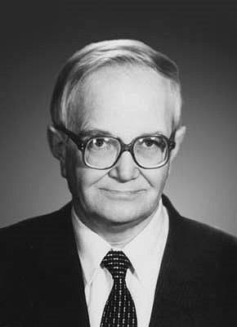
История концепта
Категория «постнеклассическая научная рациональность» была предложена академиком Стёпиным в конце 80-х гг.
Под типом рациональности, видится возможным понимать наиболее общеразделяемые, основополагающие проблематики и предметные области исследования, процедуры и представления о познании, а так же ценностные начал, определяющие необходимость научного познания и пределы его допустимости.
Академик РАН Стёпин В. С.

Slide 3

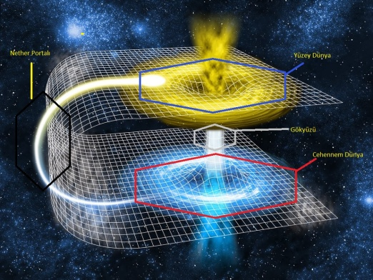

Типы рациональности
Выделяются следующие типы рациональности:
Классическая рациональность
(XVI – конец XIX века)
Неклассическая рациональность
(конец XIX – 60-70 ее. гг. XX века)
Постнеклассическая рациональность
(c 60-70 хх. гг. XX века)

Slide 4
Критерии выделения типов рациональностей
деятельностный подход
1 – онтологическое измерение (предметно-объектное)
субъект
3
2 – гносеологическое (методологическое)
средства операций
2
3 – аксиологическое (ценностно-нормативное)
объект
1
структура оснований науки
научная картина мира
философско-мировоззренческие
идеалы и нормы

Slide 5
Графическая модель ПНР
Внутринаучные
ценности и цели
[ ( С.
Ср.
О.) ]
C – субъект познания
Ср. – средства (операции) познания
О – объект познания
Социальные
ценности и цели

Slide 6



Структура ценностно-нормативного измерения
Философско-мировоззренческие легитимации.
Регулятивная функция.
Ценностная (мотивировочная) составляющая.

Slide 7
Философская легитимация
«Далеко не случайно, что появлению физики Ньютона в XVII веке, а теории относительности и квантовой механики в XX веке предшествовали и сопутствовали философские исследования современной им научной традиции».
(Т. Кун)

Slide 8
Регулятивная функция ценностно-нормативного измерения
Во-первых, определяет необходимость научного познания.
Во-вторых, устанавливает пределы допустимости научного познания.
В-третьих, включает полученное научное знание в культуру.

Slide 9
Мотивировочная составляющая
Классика – наука как средство удовлетворения гносеологических потребностей.
Неклассика – наука как фактор производства.
Постнеклассика – наука как ???
Т.е. возникает открытый вопрос чем ценна современная (постсовременная?) наука для исследователя и общества.

Slide 10
Главным тезисом становится следующий – науку обуславливают ненаучные ценности и интересы.
«Истинное знание уже не цель технонауки, а её побочные результат». (А. Л. Никифоров)
Внутринаучные
ценности и цели
[ ( С.
Ср.
О.) ]
Социальные
ценности и цели

Slide 11
Вывод
«Постнеклассическая рациональность расширяет поле рефлексии над деятельностью. Она учитывает соотнесение получаемых знаний об объекте не только с особенностями средств и операций деятельности, но и с ценностно-целевыми структурами. Причем эксплицируется связь внутринаучных целей с вненаучными, социальными ценностями и целями».
(В. С. Стёпин)
Таким образом, наука трансформируется радикальным образом, о чем свидетельствуют изменения её оснований.
Новый тип научной рациональности находится на стадии признания его научным сообществом («рационализации»).
Ценностно-нормативное измерение играет определяющую роль в этом процессе.

Slide 12

Спасибо за внимание!!!

